Slide 1
MÔN TIẾNG VIỆT
THIÊN NHIÊN KÌ THÚ
Bài 4:
Cuộc thi tài năng rừng xanh

Slide 2











THIÊN NHIÊN KÌ THÚ
Bài 4
Bài 4
Bài 4
CUỘC THI TÀI NĂNG RỪNG XANH
CUỘC THI TÀI NĂNG RỪNG XANH
CUỘC THI TÀI NĂNG RỪNG XANH
Notes:
更多模板请关注：https://haosc.taobao.com

Slide 3


1
Khởi động

Slide 4
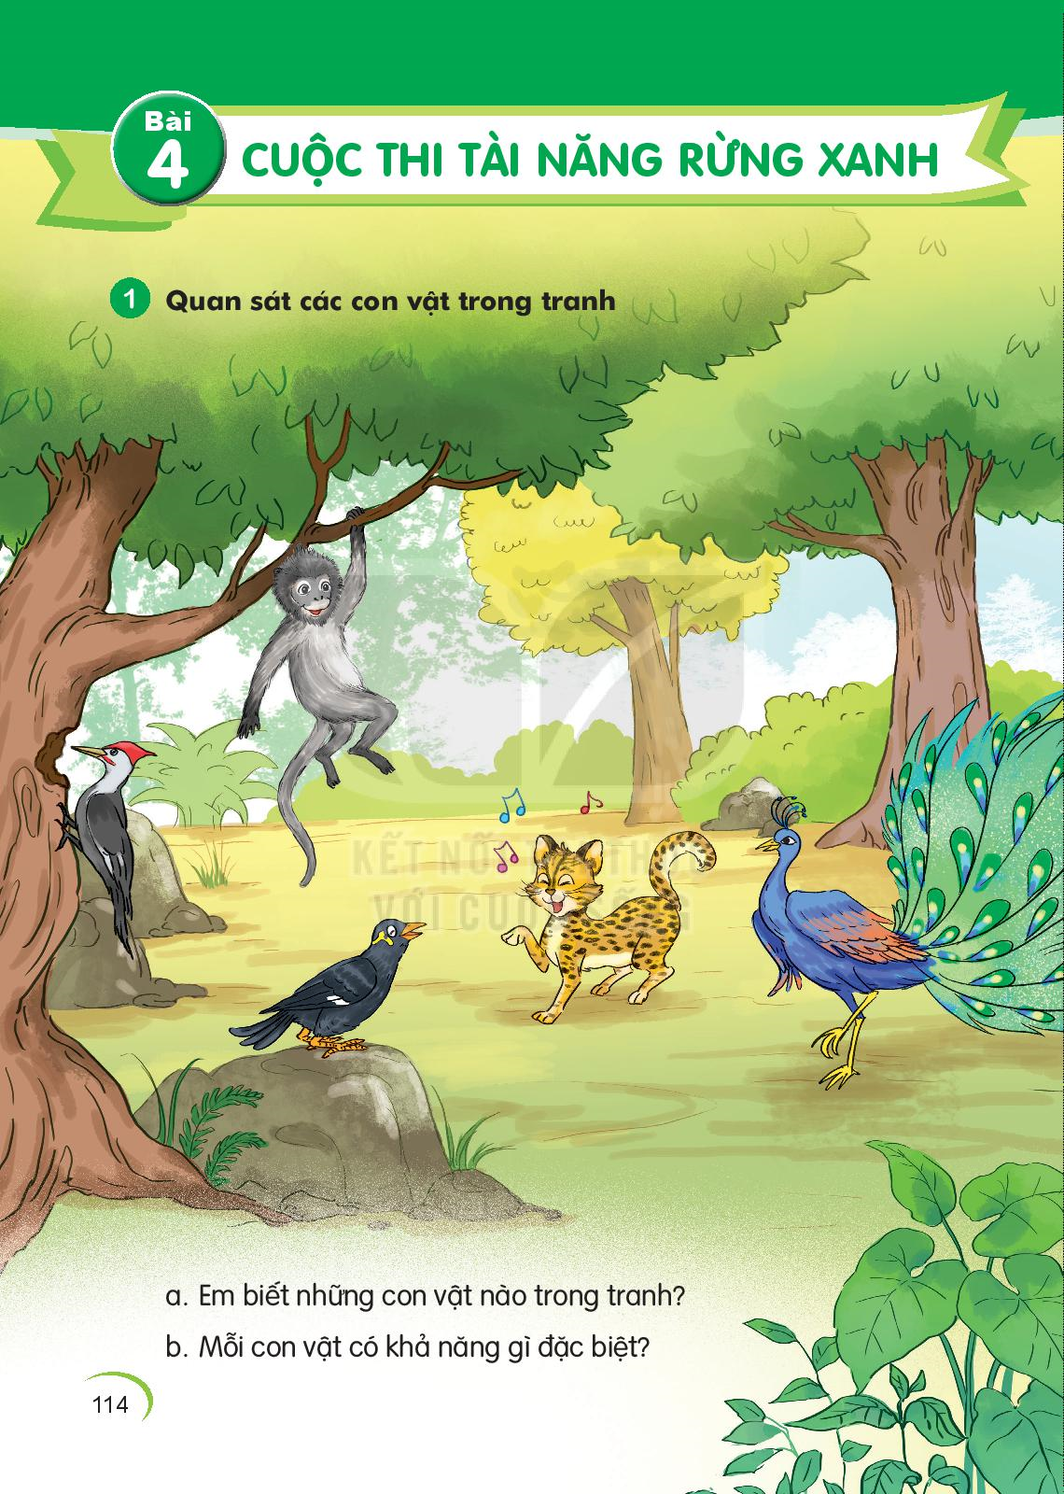
1. Quan sát các con vật trong tranh
a. Em biết những con vật nào trong tranh?
b. Mỗi con vật có khả năng gì đặc biệt?

Slide 5
Đọc
2
Cuộc thi tài năng rừng xanh
Mừng xuân, các con vật trong rừng tổ chức một cuộc thi tài năng. Đúng như dự kiến, cuộc thi mở đầu bằng tiết mục chim yểng bắt chước tiếng của một số loài vật. Tiếp theo là ca khúc " ngoao ngoao" của mèo rừng. Gõ kiến chỉ trong nháy mắt đã khoét được cái tổ xinh xắn. Chim công khiến khán giả say mê, chuếnh choáng vì điệu múa tuyệt đẹp. Voọc xám với tiết mục đu cây điêu luyện làm tất cả trầm trồ thích thú.
yểng
ngoao ngoao
khoét
chuếnh choáng
Voọc
Các con vật đều xứng đáng nhận phần thưởng.

Slide 6

yêng

Slide 7
oao

Slide 8
oet

Slide 9
uênh

Slide 10
ooc

Slide 11
chim yểng
khoét
ngoao ngoao
chuếnh choáng
voọc

Slide 12

chuếnh choáng
trầm trồ
điêu luyện

Slide 13
Cuộc thi tài năng rừng xanh
Mừng xuân, các con vật trong rừng tổ chức một cuộc thi tài năng. Đúng như dự kiến, cuộc thi mở đầu bằng tiết mục chim yểng bắt chước tiếng của một số loài vật. Tiếp theo là ca khúc " ngoao ngoao" của mèo rừng. Gõ kiến chỉ trong nháy mắt đã khoét được cái tổ xinh xắn. Chim công khiến khán giả say mê, chuếnh choáng vì điệu múa tuyệt đẹp. Voọc xám với tiết mục đu cây điêu luyện làm tất cả trầm trồ thích thú.
1
2
3
4
5
6
7
Các con vật đều xứng đáng nhận phần thưởng.

Slide 14
Mừng xuân, các con vật trong rừng tổ chức một cuộc thi tài năng. Đúng như dự kiến, cuộc thi mở đầu bằng tiết mục chim yểng bắt chước tiếng của một số loài vật.

Slide 15
Cuộc thi tài năng rừng xanh
1
Mừng xuân, các con vật trong rừng tổ chức một cuộc thi tài năng. Đúng như dự kiến, cuộc thi mở đầu bằng tiết mục chim yểng bắt chước tiếng của một số loài vật. Tiếp theo là ca khúc " ngoao ngoao" của mèo rừng. Gõ kiến chỉ trong nháy mắt đã khoét được cái tổ xinh xắn. Chim công khiến khán giả say mê, chuếnh choáng vì điệu múa tuyệt đẹp. Voọc xám với tiết mục đu cây điêu luyện làm tất cả trầm trồ thích thú.
2
Các con vật đều xứng đáng nhận phần thưởng.

Slide 16
Cuộc thi tài năng rừng xanh
Mừng xuân, các con vật trong rừng tổ chức một cuộc thi tài năng. Đúng như dự kiến, cuộc thi mở đầu bằng tiết mục chim yểng bắt chước tiếng của một số loài vật. Tiếp theo là ca khúc " ngoao ngoao" của mèo rừng. Gõ kiến chỉ trong nháy mắt đã khoét được cái tổ xinh xắn. Chim công khiến khán giả say mê, chuếnh choáng vì điệu múa tuyệt đẹp. Voọc xám với tiết mục đu cây điêu luyện làm tất cả trầm trồ thích thú.
Các con vật đều xứng đáng nhận phần thưởng.

Slide 17
3. Trả lời câu hỏi
a. Cuộc thi có những con vật nào tham gia?
b. Mỗi con vật biểu diễn tiết mục gì?
c. Em thích nhất tiết mục nào trong cuộc thi?

Slide 18
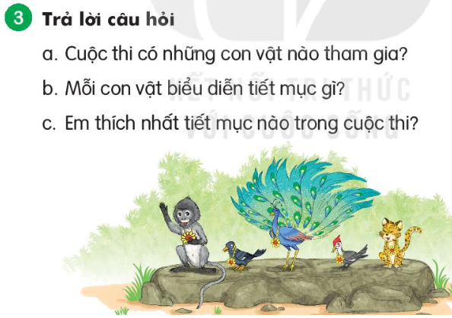

Slide 19
4. Viết vào vở câu trả lời cho câu hỏi a và c ở mục 3.
a. Cuộc thi có sự tham gia của (…)
Cuộc thi có sự tham gia của chim yểng, mèo rừng, chim gõ kiến, chim công, voọc xám .
b. Em thích nhất tiết mục (…).
Em thích nhất tiết mục chim yểng bắt chước tiếng của một số loài vật, ......

Slide 20


Slide 21
5. Chọn từ ngữ để hoàn thiện câu và viết câu vào vở
say mê
trầm trồ
xứng đáng
thích thú
tổ chức
a. Tiết mục múa của lớp 1A1 (....................) được trao giải.
b. Nhà trường (.…............) chương trình văn nghệ mừng xuân.

Slide 22
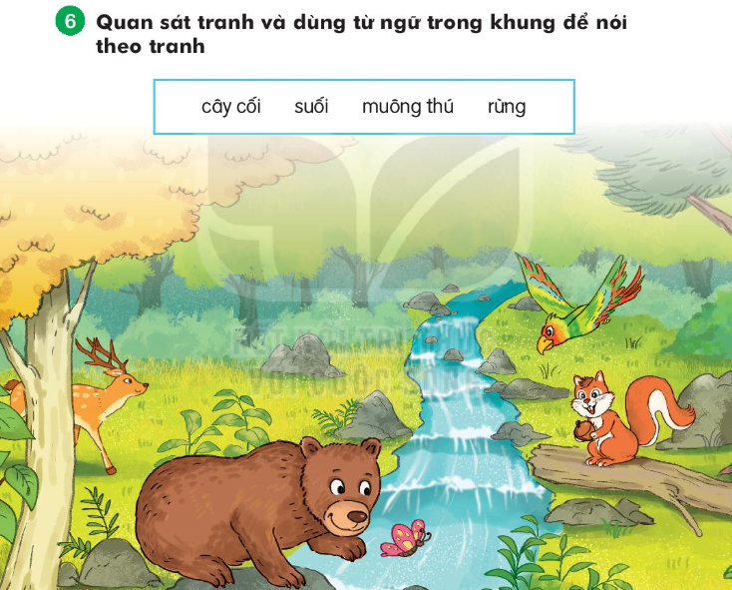
6. Quan sát tranh và dùng từ ngữ trong khung để nói theo tranh
cây cối
suối
muông thú
rừng

Slide 23

cây cối
suối
muông thú
rừng

Slide 24
8. Chọn vần phù hợp thay cho ô vuông
a. yêng hay iêng?
/
con ̉
bay l ̣
t gọi
a. iêc hay iêt?
/
/
h ̉ bài
t nuối
t mục
c. et hay oet?
/
/
r mướt
loè l ̣
xoen x

Slide 25
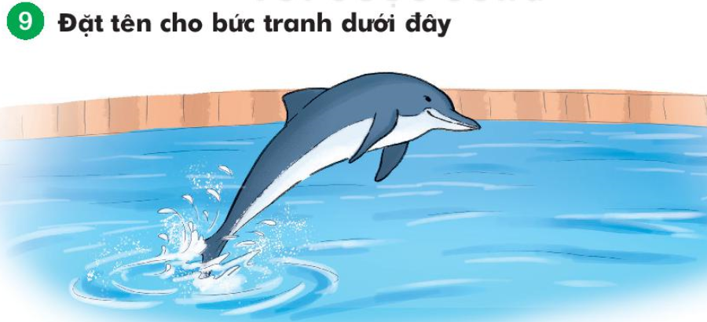
9. Đặt tên cho bức tranh dưới đây:

Slide 26
7. Nghe viết
Yểng bắt chước tiếng của một số loài vật. Gõ kiến chỉ trong nháy mắt đã khoét được cái tổ xinh xắn. Còn chim công có điệu múa tuyệt đẹp.

Slide 27
CHÚC MỪNG CÁC CON
ĐÃ HOÀN THÀNH XUẤT SẮC TIẾT HỌC NGÀY HÔM NAY
Trang | 1

